Slide 1
เราจะออกแบบงานทัศนศิลป์ให้มีเอกภาพได้อย่างไร
เอกภาพ (Unity) หมายถึง ความเป็นอันหนึ่งอันเดียวกัน การประสานกลมกลืนกันขององค์ประกอบต่างๆ ของศิลปะ ด้วยวิธีจัดระเบียบให้มีความสัมพันธ์เกี่ยวข้องกัน เป็นกลุ่มก้อนไม่กระจัดกระจาย สามารถสื่อความหมายและอารมณ์ความรู้สึก ตลอดจนคุณค่าทางความงามได้
การสร้างเอกภาพ ส่วนประกอบของรูปร่างต่างๆ สามารถนำมาสร้างเป็นงานออกแบบทางศิลปะให้เกิดเอกภาพได้หลายวิธี ดังนี้
1. วิธีสัมผัส คือ การนำรูปร่าง รูปทรงมาสัมผัสกันในลักษณะต่างๆ ให้เกิดเอกภาพ เช่น
1.1 การสัมผัสด้านต่อด้าน โดยการนำด้านต่อด้านมาวางติดกัน

Slide 2
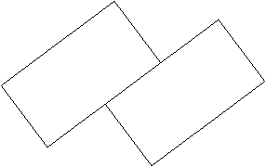
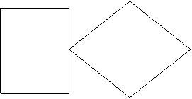
ด้านสัมผัสด้าน
1.2 การสัมผัสด้านต่อมุม โดยการนำด้านมาวางชนกันกับมุม
ด้านสัมผัสมุม

Slide 3
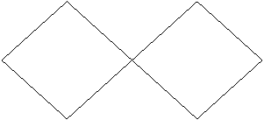
1.3 การสัมผัสมุมต่อมุม โดยการนำมุมต่อมุมมาชนกัน
มุมสัมผัสมุม
2. วิธีทับซ้อนกัน คือ การนำรูปร่าง รูปทรง มาวางทับซ้อนกันในลักษณะต่างๆ เช่น
2.1 การทับซ้อนบางส่วน เป็นการนำรูปร่าง รูปทรง มาวางทับกันให้เหลื่อมกันเป็นบางส่วน

Slide 4
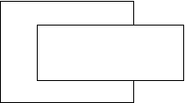
2. วิธีทับซ้อนกัน คือ การนำรูปร่าง รูปทรง มาวางทับซ้อนกันในลักษณะต่างๆ เช่น
2.1 การทับซ้อนบางส่วน เป็นการนำรูปร่าง รูปทรง มาวางทับกันให้เหลื่อมกันเป็นบางส่วน
ทับซ้อนกันเพียงบางส่วน

Slide 5
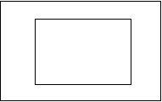
2.2 การทับซ้อนเต็มรูปแบบ เป็นการนำรูปร่าง รูปทรง มาวางทับลงบนอีกรูปทรงหนึ่ง
การทับซ้อนเต็มรูปแบบ

Slide 6
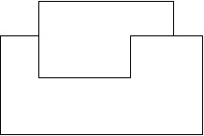
2.3 การทับซ้อนคาบเกี่ยว เป็นการนำรูปร่าง รูปทรง มาวางเสียบกัน
การทับซ้อนคาบเกี่ยวกัน

Slide 7
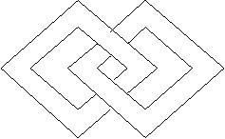
2.4 การคล้องกันเป็นรูปโซ่ โดยการนำรูปทรงมาวางคล้องเกี่ยวกันเป็นลูกโซ่
การทับซ้อนเป็นรูปโซ่

Slide 8
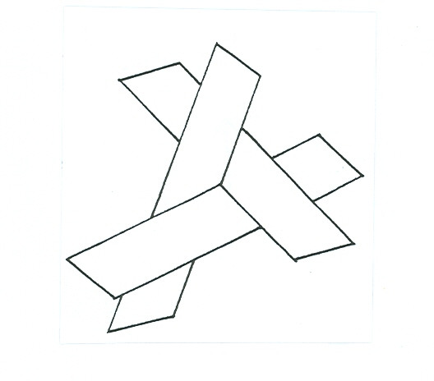
2.5 การทับซ้อนสานกัน คือ การนำรูปทรงมาวางไขว้กันแบบสาน
การทับซ้อนสานกัน

Slide 9
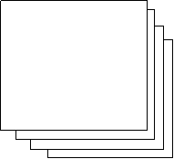
2.6 การทับซ้อนกันหลายชั้นเรียงลำดับ คือ การนำรูปร่างมาวางทับซ้อนกันหลายชั้น ทำให้เกิดมิติ ระยะใกล้ไกลและความตื้นลึก
การทับซ้อนกันหลายชั้นเรียงลำดับ

Slide 10
3. วิธีจัดกลุ่ม
3.1 รูปร่างสองรูป นำมาวางใกล้กัน จะเกิดแรงดึงดูด เกิดความรู้สึกพยายามรวมให้เป็นหน่วยเดียวกัน
3.2 รูปร่างสองรูปจัดวางห่างกัน แรงดึงดูดจะหมดไป ความรู้สึกรวมตัวกันให้เป็นหน่วยเดียวจะไม่มี แต่จะมีความรู้สึกแบ่งแยกรูปร่างทั้งสองรูปออกจากกัน
ผลงานการออกแบบทัศนศิลป์ที่เป็นเอกภาพ ความเป็นเอกภาพแบบทับซ้อนกัน และเป็นกลุ่มสัมพันธ์อย่างอิสระ

